Slide 1
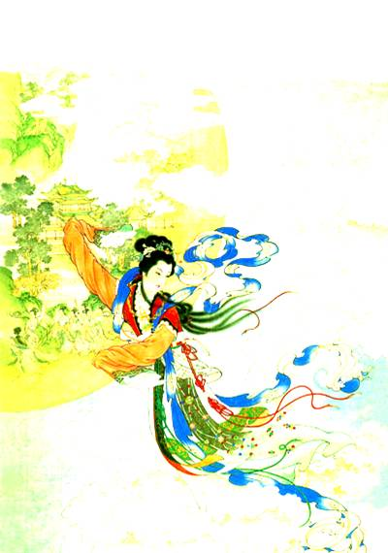
嫦娥奔月

Slide 2
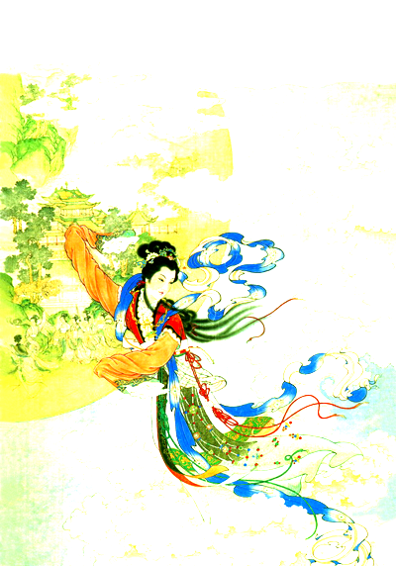

méng jiān tān wán qǐ
蒙 奸 贪 丸 企
lún zhà jì xiá 仑 诈 济 匣
生字学习

Slide 3
逢蒙 药丸 企盼 昆仑 接济
药匣 威逼 周旋 凝望 敬重
皓月当空 树影婆娑
迫不及待 奸诈贪婪

Slide 4
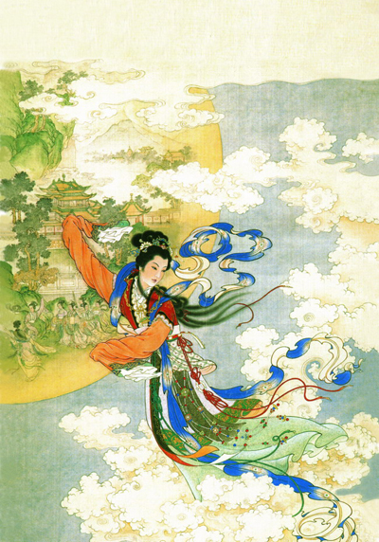

Slide 5
后羿
嫦娥
逢蒙

Slide 6
力大无比、为民除害

Slide 7
有一个力大无比的英雄名叫后羿，他决心为老百姓解除这个苦难。

Slide 8
后羿登上昆仑山顶，运足气力，拉满神弓，“嗖—嗖—嗖—”一口气射下了九个太阳。

Slide 9
他对天上最后一个太阳说：“从今以后，你每天必须按时升起，按时落下，为民造福！”

Slide 10
奸诈贪婪

Slide 11
有个叫逢蒙的，为人奸诈贪婪，也随着众人拜在后羿的门下。

Slide 12
八月十五这天清晨，后羿要带弟子出门去，逢蒙假装生病，留了下来。

Slide 13
到了晚上，逢蒙手提宝剑，迫不及待地闯进后羿家里，威逼嫦娥把仙药交出来。

Slide 14
美丽善良、机智勇敢

Slide 15
她经常接济生活贫苦的乡亲，乡亲们都非常喜欢她。

Slide 16
嫦娥心里想，让这样的人吃了长生不老药，不是要害更多的人吗？于是，她便机智地与逢蒙周旋。

Slide 17
眼看就要搜到百宝匣了，嫦娥疾步向前，取出仙药，一口吞了下去。

Slide 18
她飞出了窗子，飞过了洒满银辉的郊野，越飞越高。碧蓝碧蓝的夜空挂着一轮明月，嫦娥一直朝着月亮飞去。

Slide 19
只见皓月当空，圆圆的月亮上树影婆娑，一只玉兔在树下跳来跳去。啊！妻子正站在一棵桂树旁深情地凝望着自己呢。

Slide 20
乡亲们很想念好心的嫦娥，在院子里摆上嫦娥平日爱吃的食品，遥遥地为她祝福。

Slide 21
从此以后，每年八月十五，就成了人们企盼团圆的中秋佳节。

Slide 22

此时此刻，乡亲们又想起了嫦娥对他们的帮助，不禁……

Slide 23

再见！

